Slide 1
Александринский театр
Новая Сцена

Slide 2
Новая сцена Александринского театра была открыта весной 2013 года. Это уникальный многофункциональный театральный центр, не имеющий аналогов ни в России, ни на Западе. Расположена по соседству с основным зданием Александринского театра между площадью Островского и набережной реки Фонтанки.

Slide 3
Начало работы Новой сцены открывает новую страницу в истории Александринского театра: её деятельность направлена на обновление и развитие отечественного театра и сближение его с современной культурой, преодоление дистанции между современным театром и публикой, формирование новой зрительской аудитории.

Slide 4
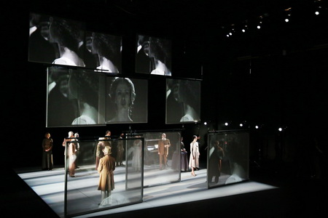
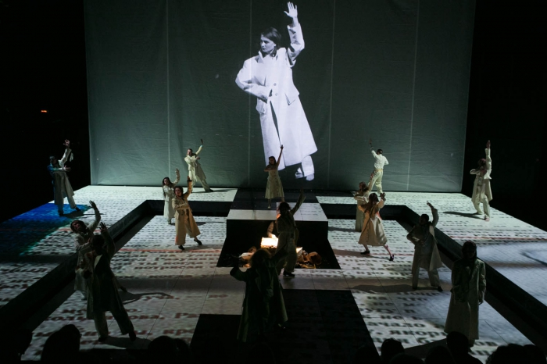
Новая сцена Александринского театра — самая современная с точки зрения технического оснащения театральная площадка России, одной из главных задач деятельности которой является внедрение инновационных технологий в театральную практику.

Slide 5
Среди важнейших направлений деятельности Новой сцены — реализация образовательной просветительской программы, подчеркивающей и развивающей идею комплекса как института, нацеленного на поиск и эксперимент.
Марат Гацалов - главный режиссёр Новой сцены Александринского театра.

Slide 6
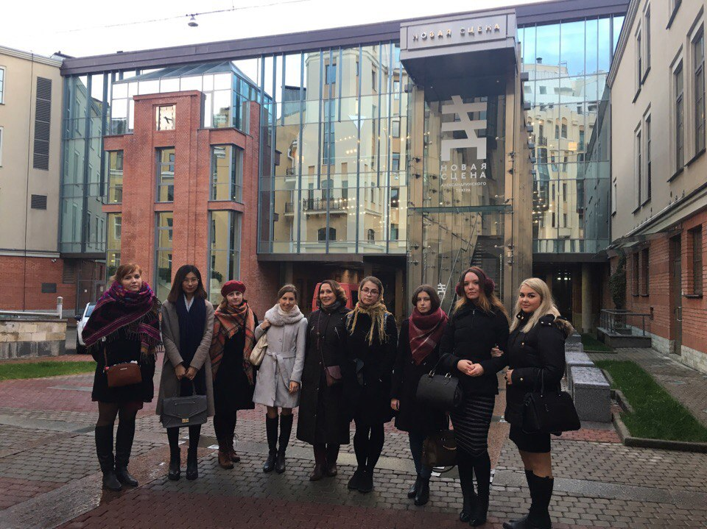
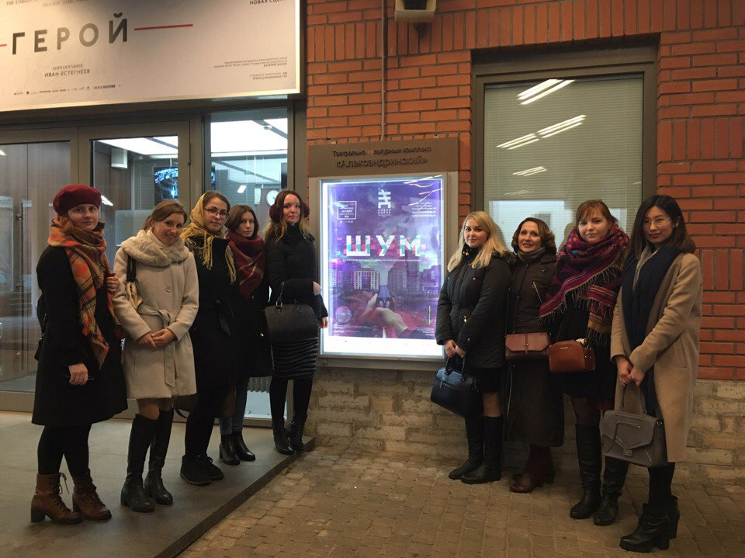
ЭКСКУРСИЯ

Slide 7
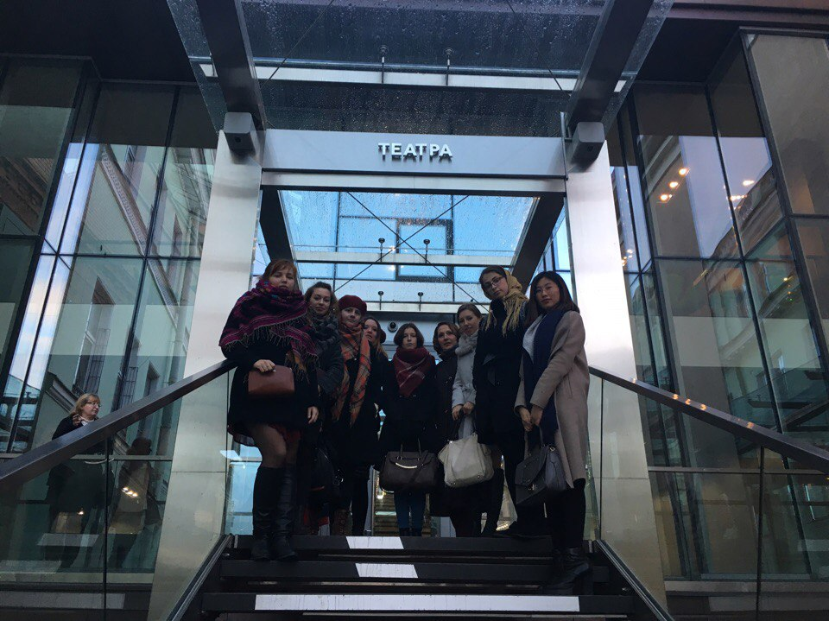
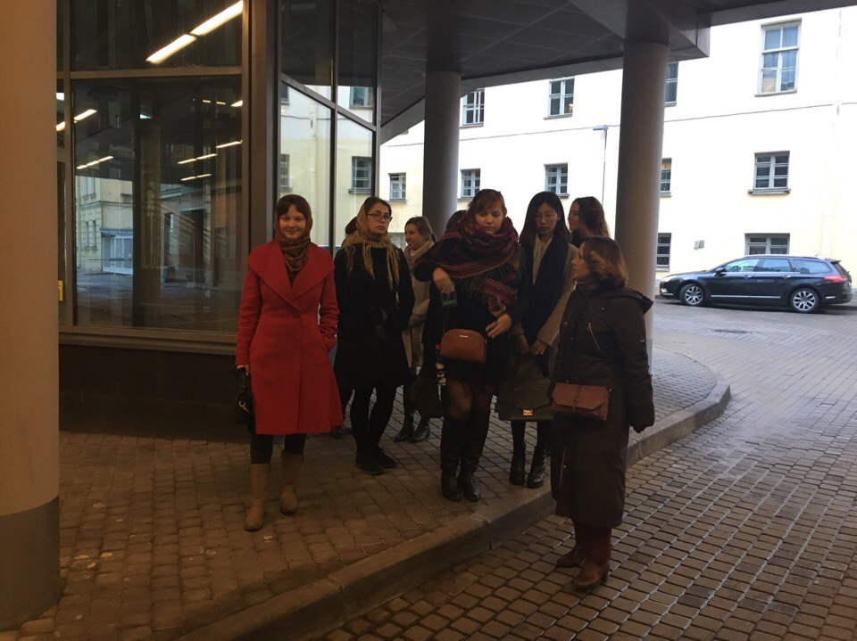

Slide 8
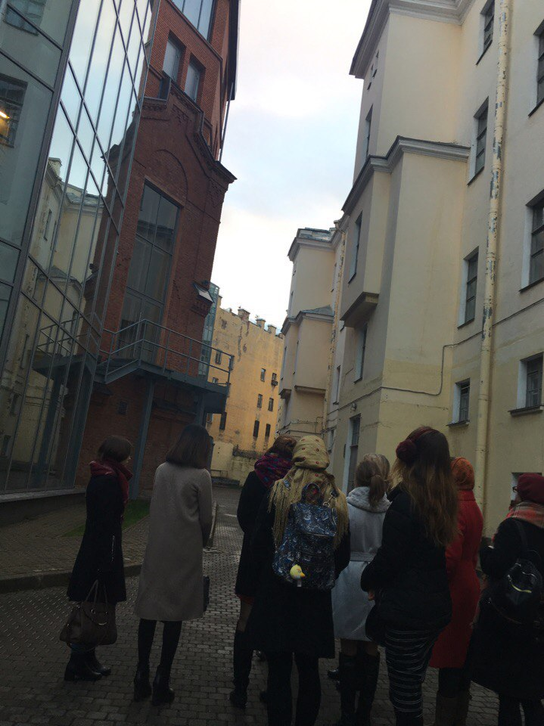
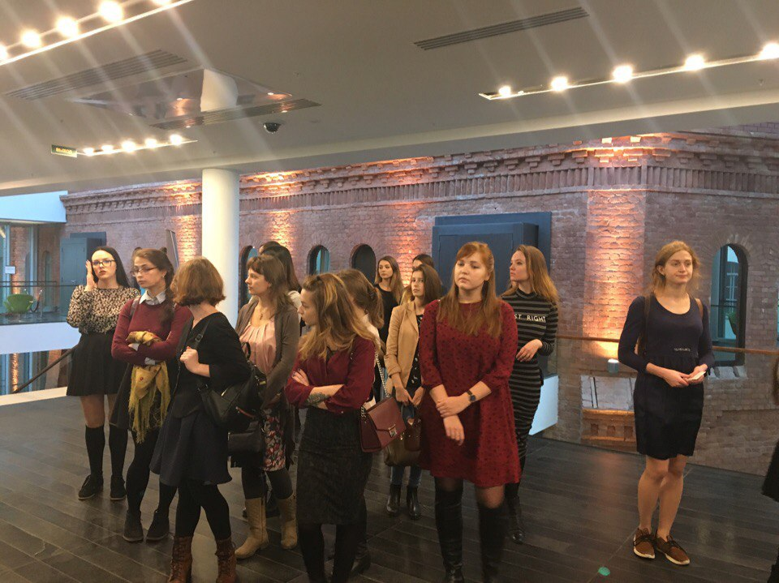

Slide 9
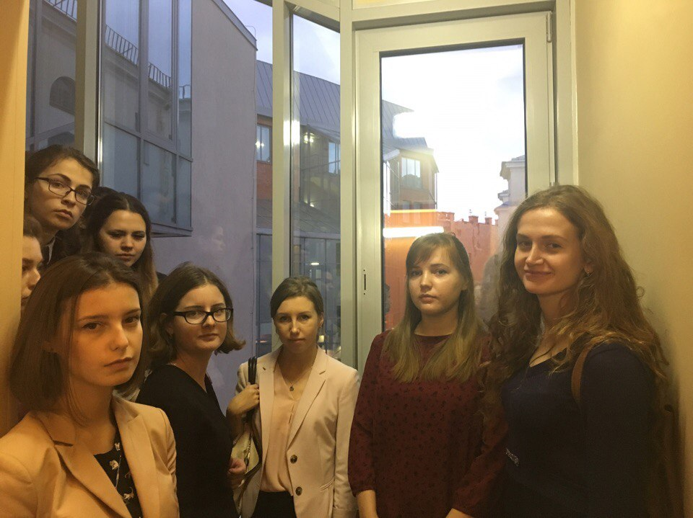
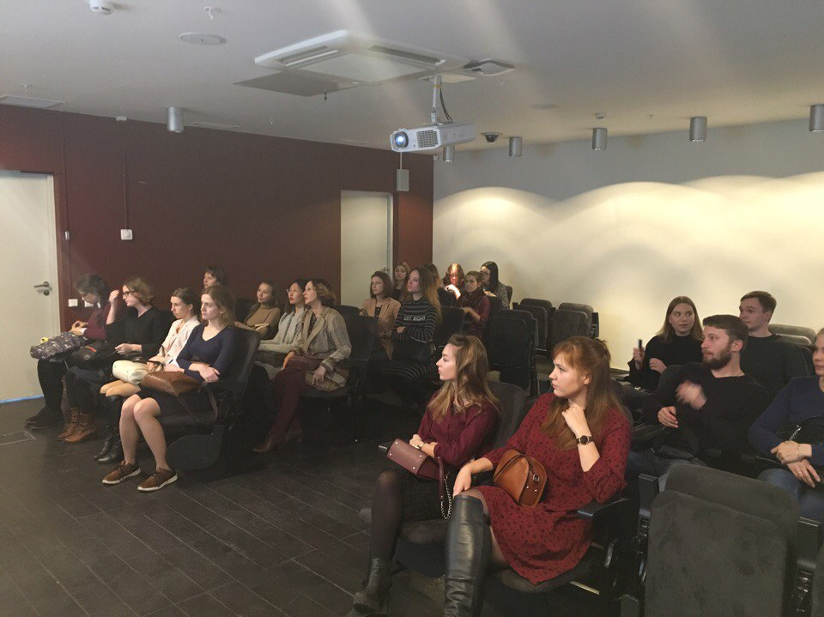

Slide 10
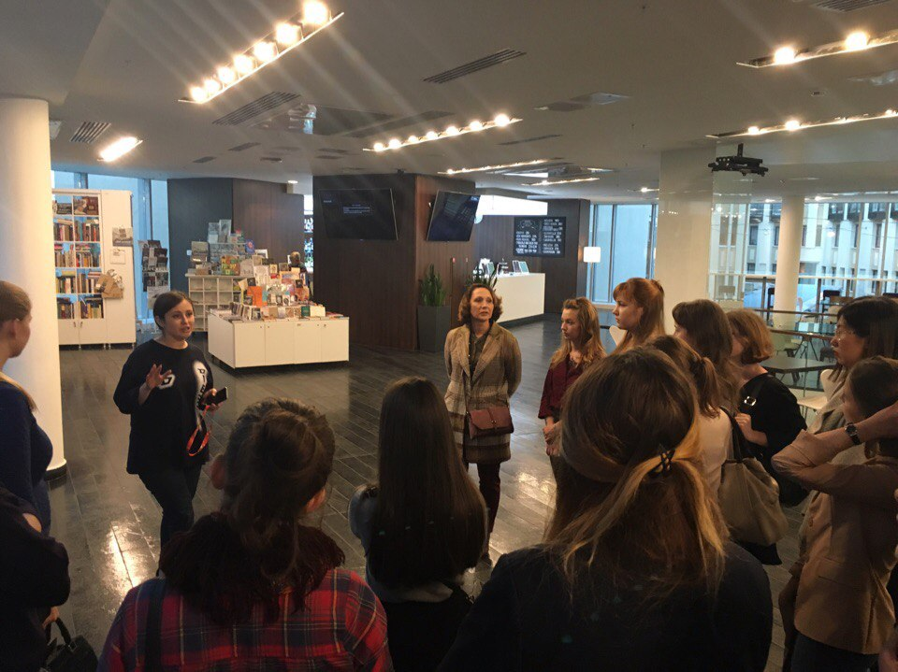

Slide 11
Спектакль «Шум»

Slide 12
Спектакль Михаила Патласова
по пьесе Екатерины Бондаренко

Slide 13
Михаил Патласов - лауреат Высшей национальной театральной премии «Золотая маска» (2013 год, спектакль «Антитела» в театре Балтийский дом, номинации «Лучший спектакль в драме, малая форма» и «Приз критики»).

Slide 14
В основе пьесы положена реальная история произошедшая несколько лет назад в небольшом поселке Челябинской области — подросток-геймер убил своего одноклассника за то, что тот поставил ему на нос чернильную кляксу. Написанный в 2011 году первый вариант пьесы был показан в Театре.doc в Москве.

Slide 15
В спектакле использованы сложные медиа- и звуковые эффекты: проецирующееся на пять сторон видео, создающее эффект нахождения внутри компьютерной игры, и бинауральный звук — технология, освоенная пока что лишь в киноиндустрии.

Slide 16
Михаил Патласов: «Я поехал туда, на место убийства, надел на голову камеру GoPro и пробежал тот путь, те двести метров, которые бежал тот самый школьник, в которого выстрелил главный герой. Это было большое впечатление — тут парень умер, а я с камерой бегаю, спектакль ставлю. Когда он бежал, то был уже глухой, волной от выстрела ему повредило шею, вдобавок его оглушило после двух выстрелов, которые в него попали. Потом он упал и так и пролежал до того момента, пока его не перевернула мама… Вы когда-нибудь слышали выстрел охотничьего ружья? От этого звука человек на какое-то время глохнет, у него в голове звон и ничего не слышно, только шум. Мне хочется, чтобы у зрителя возникло похожее ощущение — как шум после выстрела».

